Slide 1

Postmoderna - Doba chaosu
Svetonázor v kontexte plurality interpretácii postmoderny
Bc. Dominik Valeš ( FILM)

Slide 2

OBSAH:
Pojem POSTMODERNA (Drrida)
Pojem Svetonázoru
Pojem Kultúry (Eco)
Spoločnosť – kritika (Habermas)
Postmoderna a Transhumanizmus
Pluralita postmoderny = chaos (Grenz)
Správna otázka?
Záver

Slide 3
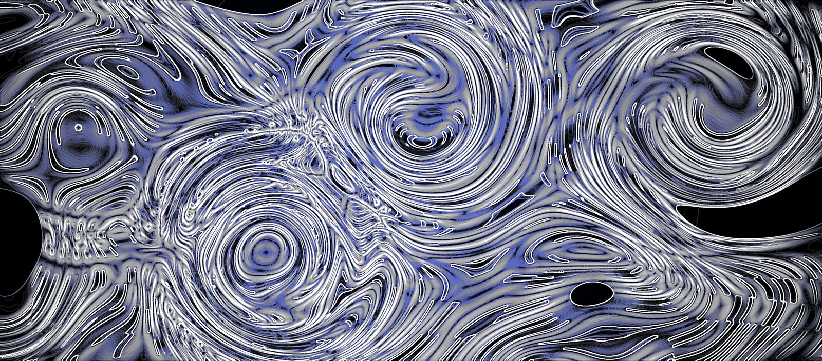
Pojem POSTMODERNA
Diferencia pojmu „postmoderna“ Dej? alebo Dôsledok?

Slide 4

Pojem Svetonázoru
je svetonázor presvedčenie, ktoré určuje konanie. Svetonázor pozitívne a definitívne určuje súcna (hovorí čo sú) vrátane človeka, usporiadava skúsenosť celkom určitým smerom a tomu všetko podriaďuje. Tým zužuje a uzatvára ľudský život a odníma mu jeho nesamozrejmosť. Svetonázor konzervuje, uzatvára možnosti, je koncom, a to aj tam, kde ako liberálny svetový názor požaduje, aby každému bolo ponechané jeho mienenie. (J. Michálka )

Slide 5
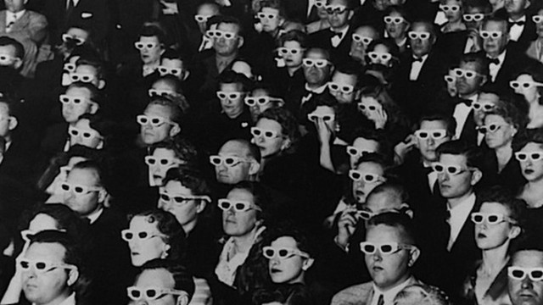
Pojem Kultúry
Masová kultúra ako súčasť postmoderny

Slide 6
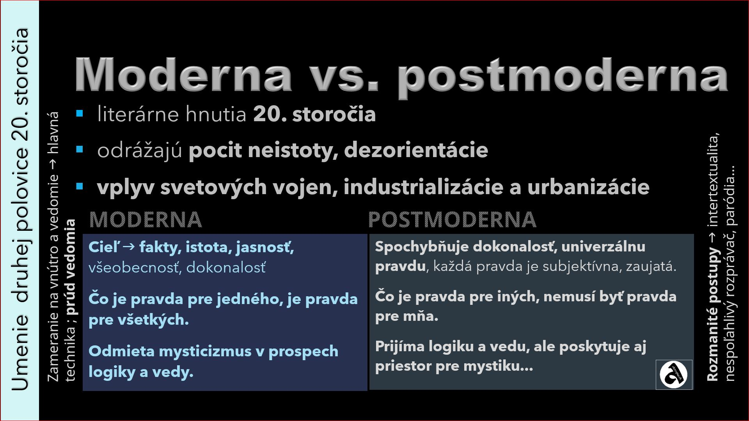

Slide 7

Spoločnosť – kritika
Spoločnosť sama o sebe obsahuje možnosť kritiky

Slide 8
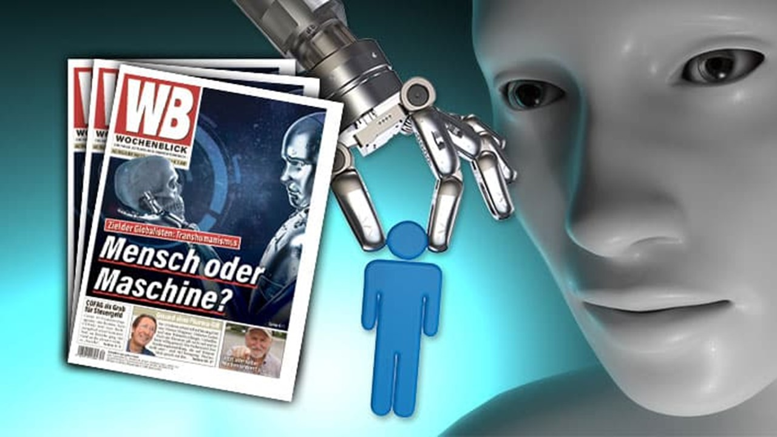
Postmoderna a Tranzhumanizmus

Slide 9

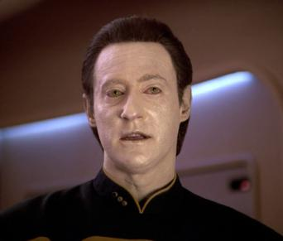
Pluralita postmoderny = chaos
Stará misia moderny nestačí a nová misia postmoderny zlyháva

Slide 10



Správna otázka?

Slide 11
Zdroje:
Grenz, S. J., 1997. Úvod do postmodernizmu. Praha: Návrat domů.
Grenz, S. J.: Předmluva. Star Trek a postmoderní generace. In: Grenz, S. J.: Úvod do postmodernizmu. Praha: Návrat domů 1997.
Grenz, S. J.: Postmoderní étos. In: Grenz, S. J.: Úvod do postmodernizmu. Praha: Návrat domů 1997. s. 20-45.
Derrida, J., 2003. Co prinese zítřek? Praha: Karolinum.
SUVÁK, Vladislav. Foucault: Od starosti o seba k estetike existencie a ešte ďalej. Bratislava: P+M, 2021. ISBN 978-80-89913-63-3.
https://dai.fmph.uniba.sk/~filit/fvs/svetonazor.html
http://meccaaudio.blogspot.com/2015/06/masova-kultura-ktera-je-vzdy.html
https://fphil.uniba.sk/fileadmin/fif/katedry_pracoviska/kfdf/Personal/Visnovsky/Publikacie/Visnovsky-SPYTOVANIE_SA_NA_CLOVEKA.pdf
https://files.vlastnawebstranka.websupport.sk/fb/cb/fbcb8a8e-7100-4b74-87b6-0c729614bc7a.pdf

Slide 12
Zdroje obrázkov:
https://www.limepoint.com/wp-content/uploads/2020/02/LP-Chaos-Engineering-Header.jpg
https://forwardtimes.com/wp-content/uploads/2019/10/WASHINGTON-CHAOS.png
https://www.priateliakam.sk/wp-content/uploads/2020/02/communication-1991850_640.jpg
https://1.bp.blogspot.com/-USrgQ6gsQyw/XdusLryG_OI/AAAAAAAAO5E/yC4K_1r0qzE0coMtAfez_G23yIbohn9cgCLcBGAsYHQ/s1600/mass%2Bculture.jpg
https://www.onlinemagazin.sk/wp-content/uploads/spolocnost.jpg
https://www.startrek.com/sites/default/files/styles/content_full/public/images/2019-07/8b10a9280bd46b8874af9b5cadec91d5.jpg?itok=3V9YqePf
https://upload.wikimedia.org/wikipedia/en/0/09/DataTNG.jpg
https://cdn.pixabay.com/photo/2021/07/04/18/46/question-6387294__340.jpg
https://masonlloyd.com.au/wp-content/uploads/2020/08/uHBruc9RXmWSRMzfa1AWQ_thumb_30f-1024x675.jpg
https://danznehnutelnosti.sk/wp-content/uploads/2017/10/otazky-a-odpovede-stranka.png
https://www.adecco.ca/-/media/adeccogroup/brands/adecco-global-2016/canada/media/images/blog/learning-to-control-the-chaos-how-to-grow-from-opportunities-even-in-times-of-crisis.jpg

Slide 13

Ďakujem za pozornosť

